Slide 1
тест
«Наши любимые сказки»
(Задания с выбором одного правильного ответа.)
Составитель-разработчик:
Доронина О.В.

Slide 2
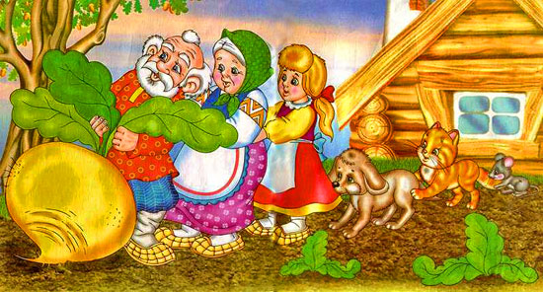
Вспомни название сказки
Дед и репка
Друзья в огороде
Репка

Slide 3
Верно

Slide 4
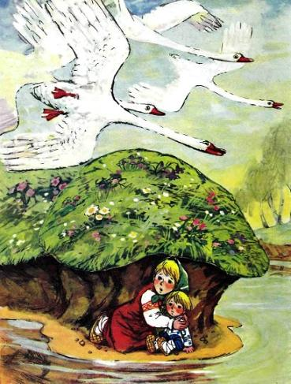
Вспомни название сказки
Гуси-лебеди
Лебеди-утки
Аленушка и Иванушка

Slide 5
Верно

Slide 6
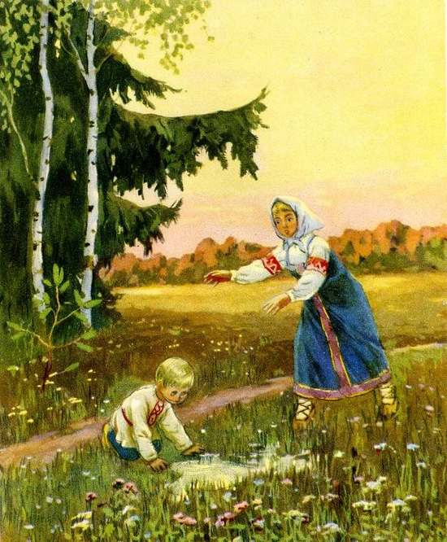
Вспомни название сказки
Гуси-лебеди
Сестрица Аленушка и братец Иванушка
Волк и лиса

Slide 7
Верно

Slide 8
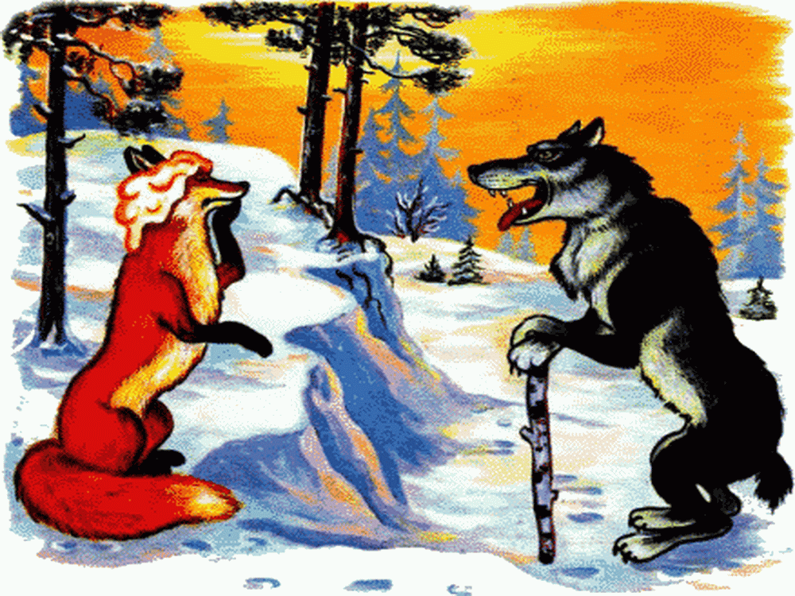
Вспомни сказку
Волк и лиса
Зимняя сказка
По щучьему веленью

Slide 9
Правильно

Slide 10
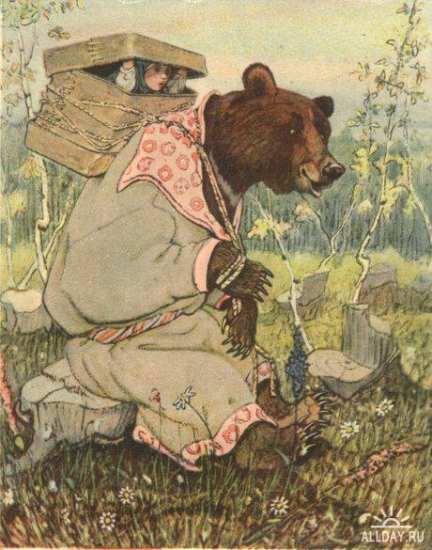
Какая сказка
Маша и медведь
Три медведя
Сказка о медведе

Slide 11
Правильно

Slide 12
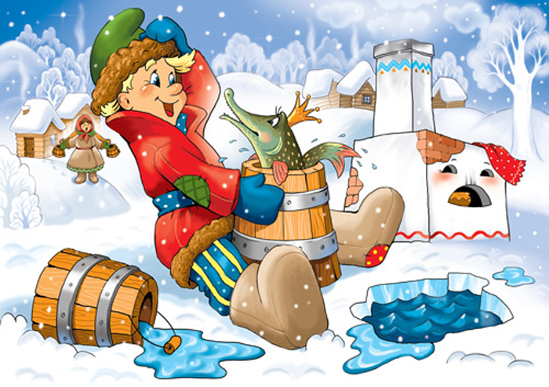
Вспомни сказку
Емеля и щука
По щучьему веленью
Золотая рыбка

Slide 13
Ура! Правильно!

Slide 14
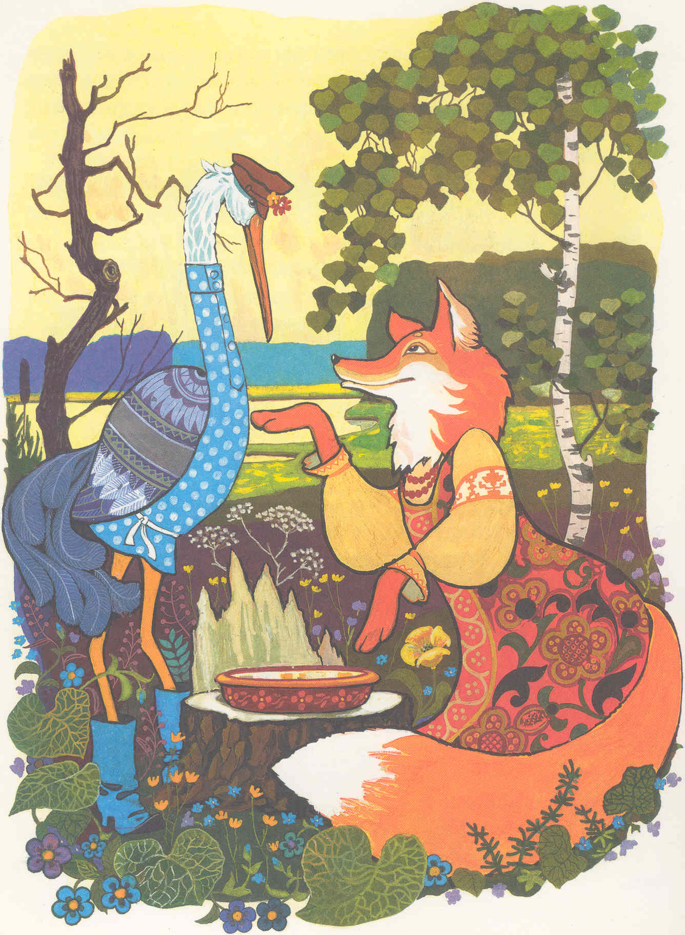
Какая сказка?
Лисичка со скалкой
Лиса и Журавль
Лиса и волк

Slide 15
Правильно!

Slide 16
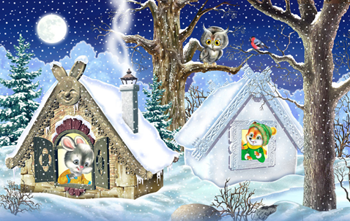
Вспомни название сказки
Заяц и лиса
Лиса и волк
Заюшкина избушка

Slide 17
Верно

Slide 19
НЕ ВЕРНО
ОШИБКА!
попробуйте ещё раз

Slide 20
Вернуться в портфолио
Пройти тест

Slide 21
тест пройден

